Slide 1
宜蘭縣綜合活動
國教輔導團
104年度團務報告

Slide 2
輔導團
召 集 人：壯圍國中 陳貴玲校長
專任輔導員：壯圍國中 曾淑鈴老師
兼任輔導員：宜蘭國中 張雅琇老師
兼任輔導員：壯圍國中 林麗莉老師
兼任輔導員：壯圍國中 吳岱儒老師

Slide 3
全縣性研習

Slide 4
一、4月14日~服務學習課程與活動實施
講師：壯圍國中~楊曉萍老師
三星國中~李婉菁、楊宇婷、蕭宇珊老師
中華國中~歐陽倩儀 老師
二、5月19日~香草植物與生活
講師：陳彥宇 老師
三、7月2日~成就評量標準初階研習
講師：劉美嬌老師
上學期已辦理之全縣性研習

Slide 5
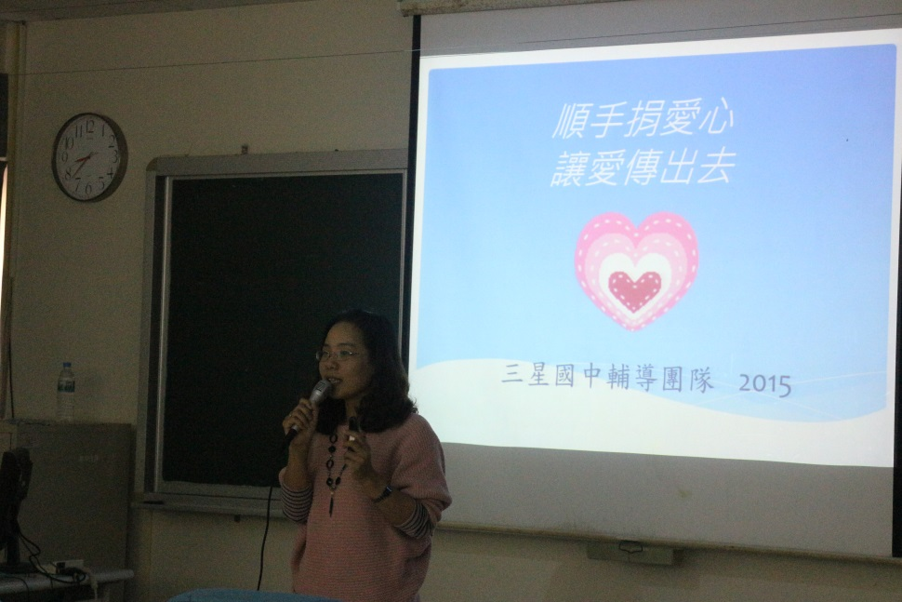
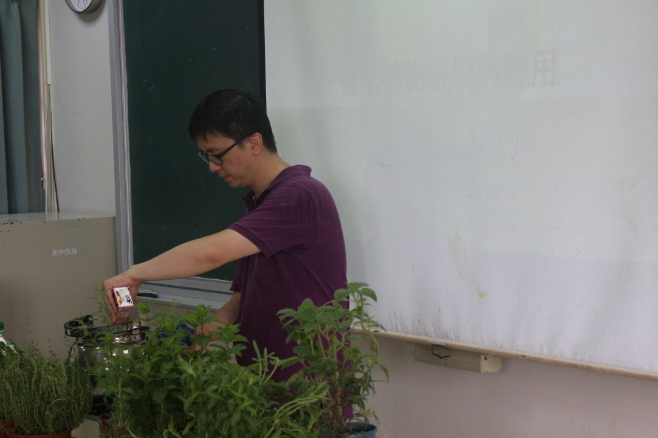
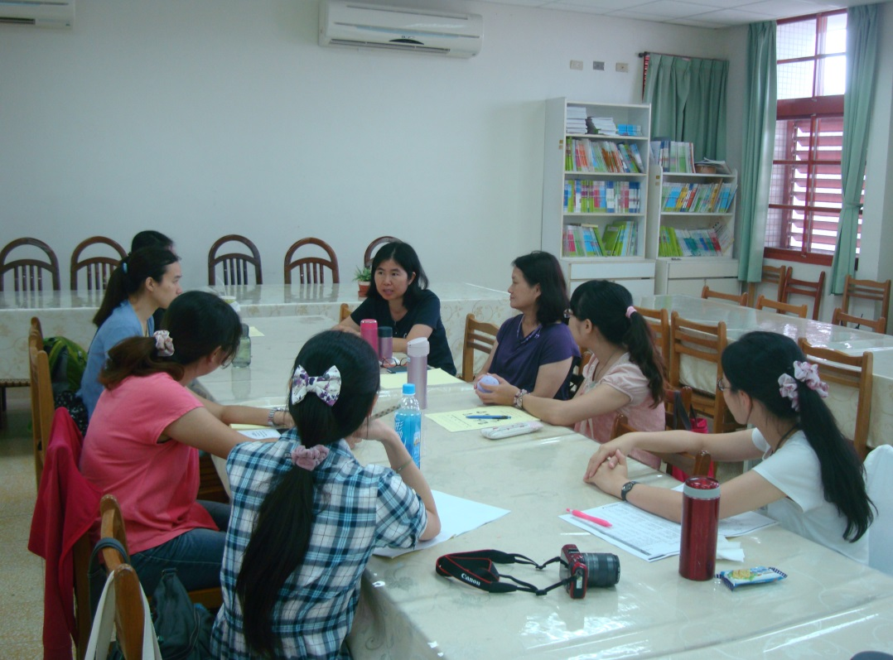
香草植物與生活
服務學習課程與活動實施
學習成就評量初階研習

Slide 6
一、10月14日~評量標準初階研習
二、11月11日~評量標準初階實作研習
三、12月9日~google教育資源運用
本學期預計辦理之全縣性研習

Slide 7
地 點：壯圍國中視聽教室
人數限制：60人
講 師：中央團輔導員 劉美嬌老師
注意事項：請與會人員請攜帶本學期
會使用到之課本教師手冊
或教案
10月14日~評量標準初階研習

Slide 8
地 點：壯圍國中視聽教室
人數限制：60人
講 師：中央團輔導員 劉美嬌老師
注意事項：請與會人員攜帶筆電、教
師手冊或教案，實作課程
可練習標準規準的轉換
11月11日~評量標準初階實作研習

Slide 9
地 點：教網中心
人數限制：30人
講 師：教網中心 陳宣霖老師
注意事項：請與會人員請攜帶智慧型
手機
12月09日~google教育資源運用

Slide 10
非專長授課教師研習

Slide 11
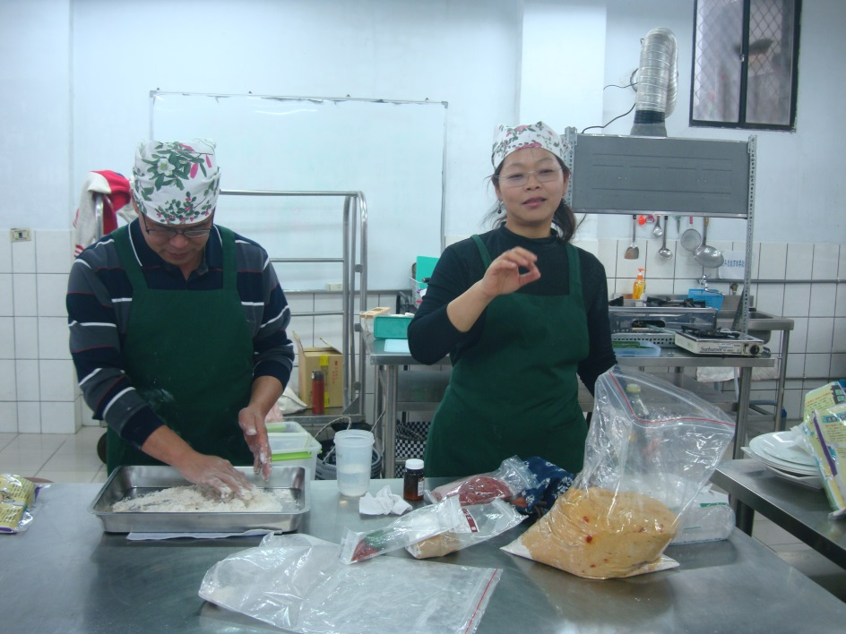
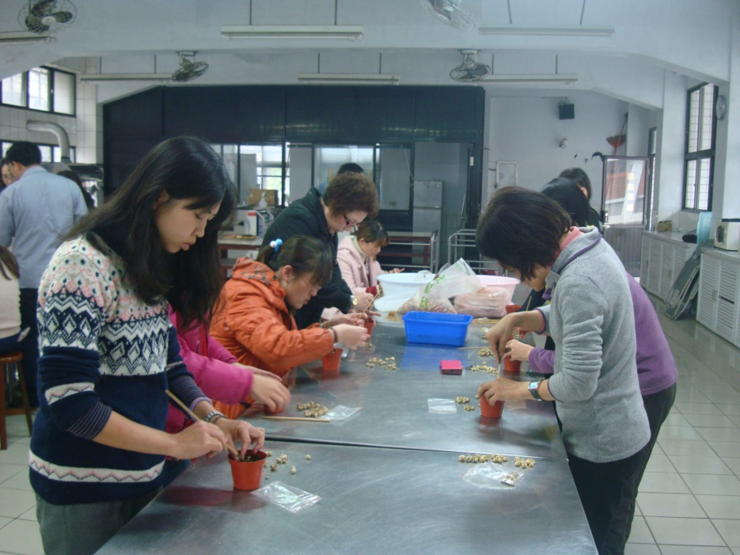
配課教師研習(已辦理)
時間：1月29日
主題：本土小麥麵食製作~蘇美玲 老師
種子森林盆栽製作~林鳳川 老師

Slide 12

非專長授課研習(週六)暫定11月7日
一、童軍~
講師：羅東國中 鄭伊玲老師
二、家政~手縫技巧、束口袋實作
講師：宜蘭國中 張雅琇老師

Slide 13
學習社群

Slide 14
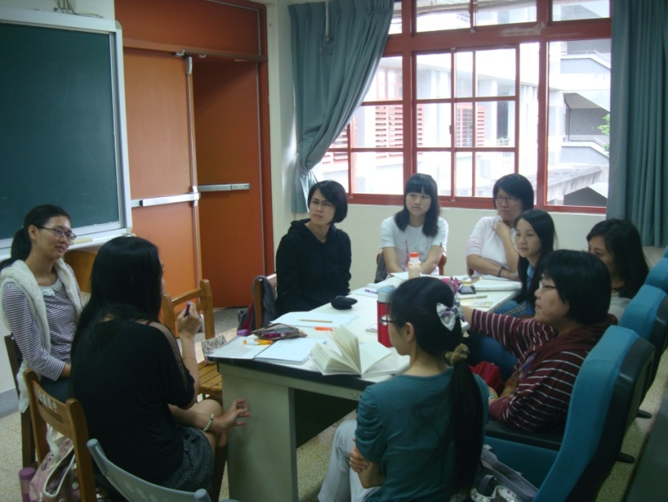
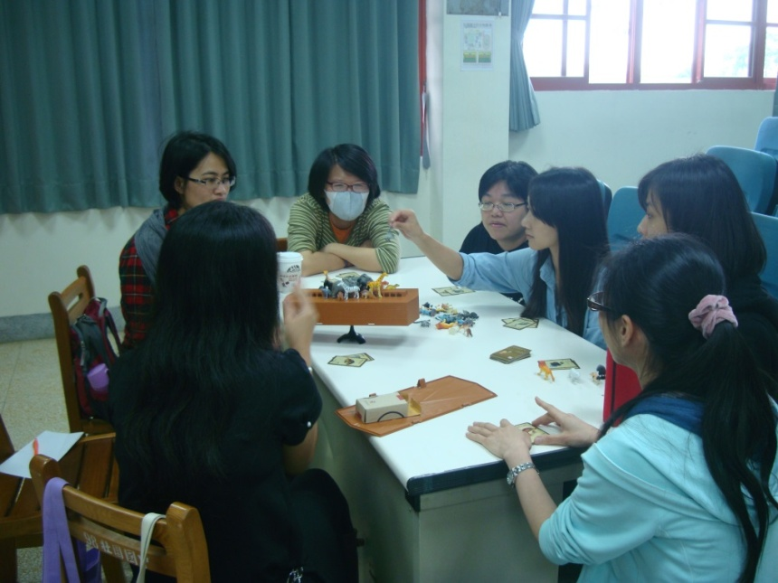
社群活動(已辦理)
11月25日 生命教育課程研討
12月 9日 魔術繩結
4月28日 性別平等教育課程分享
5月12日 桌遊說家庭

Slide 15
學習社群
下學期改為一系列主題性課程
人員重組
約15人

Slide 16

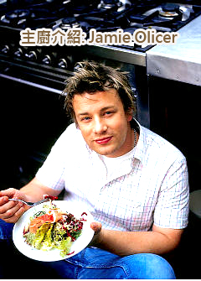
緣起
傑米 奧利佛
是一位英國廚師與烹飪推廣家，以原味主廚（The Naked Chef）之名廣為人知，他因擅長使用有機食材，以及幫助改變英國學校的飲食習慣而為人熟悉。
學習社群
(REAL COOK)飲食教育工作坊=食農教育

Slide 17

如果你知道
台灣的小麥、黃豆絕大多數來自美國
美國的”孟山都“公司專門製造基改作物
美國約90%的玉米與黃豆都是基因改造
基改食物對人體的危害？對自然環境的危害？
台灣的飲食逐漸西化，主食由稻米逐漸轉為小麥

Slide 18
如果你希望
讓孩子遠離食安問題
讓孩子選擇健康的飲食
擺脫基改食物的影響
讓孩子與我上一代的文化有連結
宜蘭的農田不再種上農舍，而是種滿稻米與蔬果
失去稻田的宜蘭，還是宜蘭嗎？

Slide 19

如果你願意
請一起用教育的力量
改變下一代的未來
改變宜蘭的未來

Slide 20

飲食教育理念~
推廣在地米食文化，用教育的力量改變孩子的未來
種植實作
了解產季
在地健康飲食
與長輩的文化連結
愛土情懷

Slide 21
社群成員任務
需參與實作課程，從食物種植到飲食烹調一系列研習。
需產出飲食教學完整教案
將教案經討論後進行網路上之分享提供縣內教師參考使用

Slide 22
社群工作坊課程安排
戶外課需著長袖衣褲，舊布鞋或雨鞋，手套，帽子
工作坊1~火山堆菜園
時間：10月28日9:00~12:00
地點：壯圍國中體育館前 講師：邱錦和老師
工作坊2~牛糞堆肥
時間：11月25日9:00~12:00
地點：美城村大福路2段368號 講師：黃姿綺

Slide 23
社群工作坊課程安排
工作坊3~碳化稻殼
時間：12月23日9:00~12:00
地點：五結鄉上四村福德路75號
講師：邱錦和老師、助理講師：游晴媚
工作坊4~課程規劃研討
時間：105年1月6日上午9：00~12:00
地點：壯圍國中
討論下學期工作坊主題，及課程研發與分配

Slide 24
社群工作坊課程安排(隱藏版)
工作坊5~稻米耕作與生長
田懂米或小鶹米
工作坊6~春季蔬菜種植
工作坊7~認識加工食品
講師：主婦聯盟
工作坊8~和傳統美食的邂遘
後埤社區學~做粿、九層炊、
湯圓、花生糖
工作坊9~本土小麥麵食
原麥森林老闆
工作坊10~共備教學平台(雲端或MOODLE)
資訊能力培養
工作坊11~架構在地飲食教育課程
工作坊12~發展共備與分享課程

Slide 25
社群工作坊意願調查表
有意參加者，10月20日前請上國教輔導團綜合活動領域網站填寫問卷
https://docs.google.com/forms/d/1UmCK61b0GJ9nXM6k9IjbKFbMrw-X6MGTpEPMNj7Kdd0/viewform

Slide 26
到校訪視服務

Slide 27
回顧與感謝
上學期訪視服務學校
3月16日興中國中 陳昱秀老師 教學演示
3月23日礁溪國中 賴彥希老師教學演示
4月13日東山國中 彭淳靖老師 教學演示
4月20日東光國中 陳麗馨老師 教學演示
5月 1 1日凱旋國中 郭惠菁老師 教學演示
5月 18日大同國中 鐘涵妮老師 教學演示

Slide 28
到校訪視服務
落實共備課程，請訪視學期進行教學觀摩教師提前1~2週，mail教案給輔導員，可先行與教學老師討論!
asue60075@gmail.com

Slide 29
下學期訪視服務學校
10月 5日 慈心華德福中小學
10月26日 吳沙國中
11月 2日 宜蘭國中
11月 9日 利澤國中
12月 7日 員山國中
12月14日 南澳高中國中部

Slide 30
網路資源(綜合領域FB)

Slide 31
網路資源(國教輔導團部落格)

Slide 32
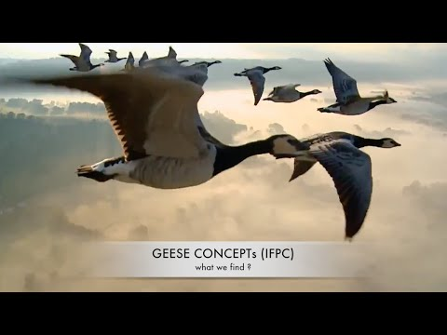
若要走的快，請一個人走!
若要走得遠，請結伴而行!

